Slide 1

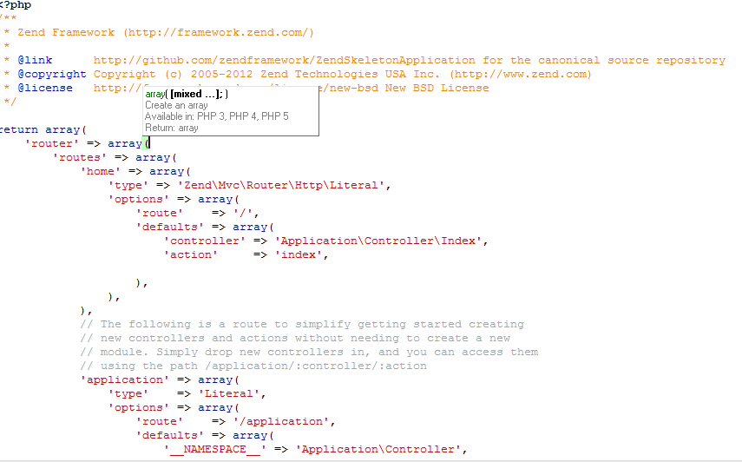

VideoTutorial 4 del Curso de Zend Framework 2
Desarrollado por
www.cesarcancino.com

